Slide 1
Выбор произведения на конкурс «Живая классика»
Цаль Наталья Александровна, заведующий информационно-методической библиотекой ГБОУ ДО СО СДДЮТ

Slide 2
Где взять современные тексты?
Сайт sodb.ru – Раздел «Каталоги и ресурсы» - «Предоставление бесплатного доступа к ЛитРес

Slide 3
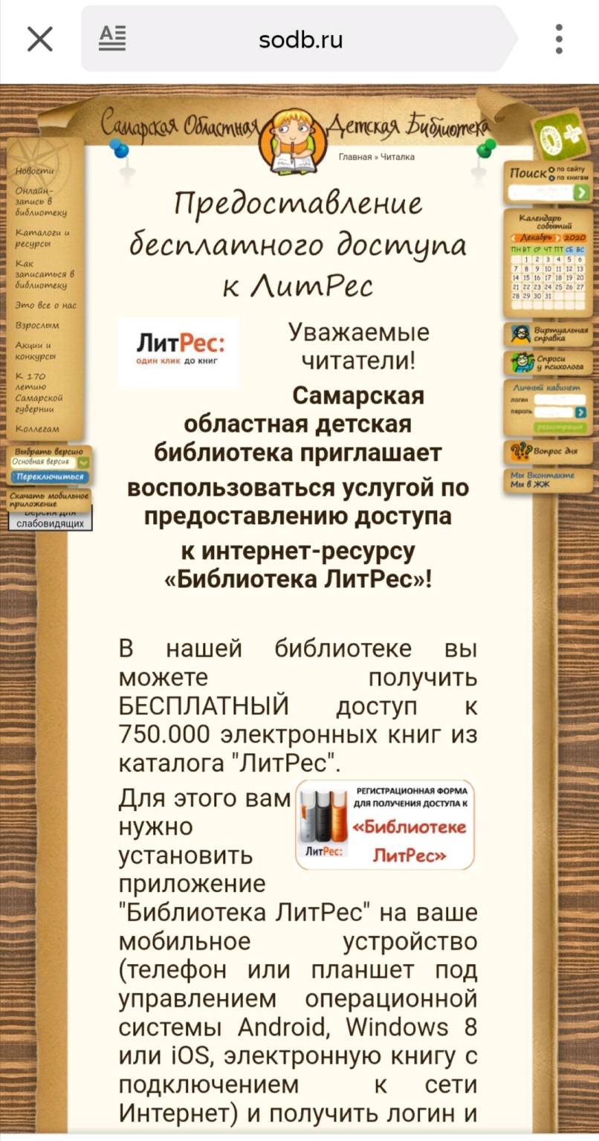
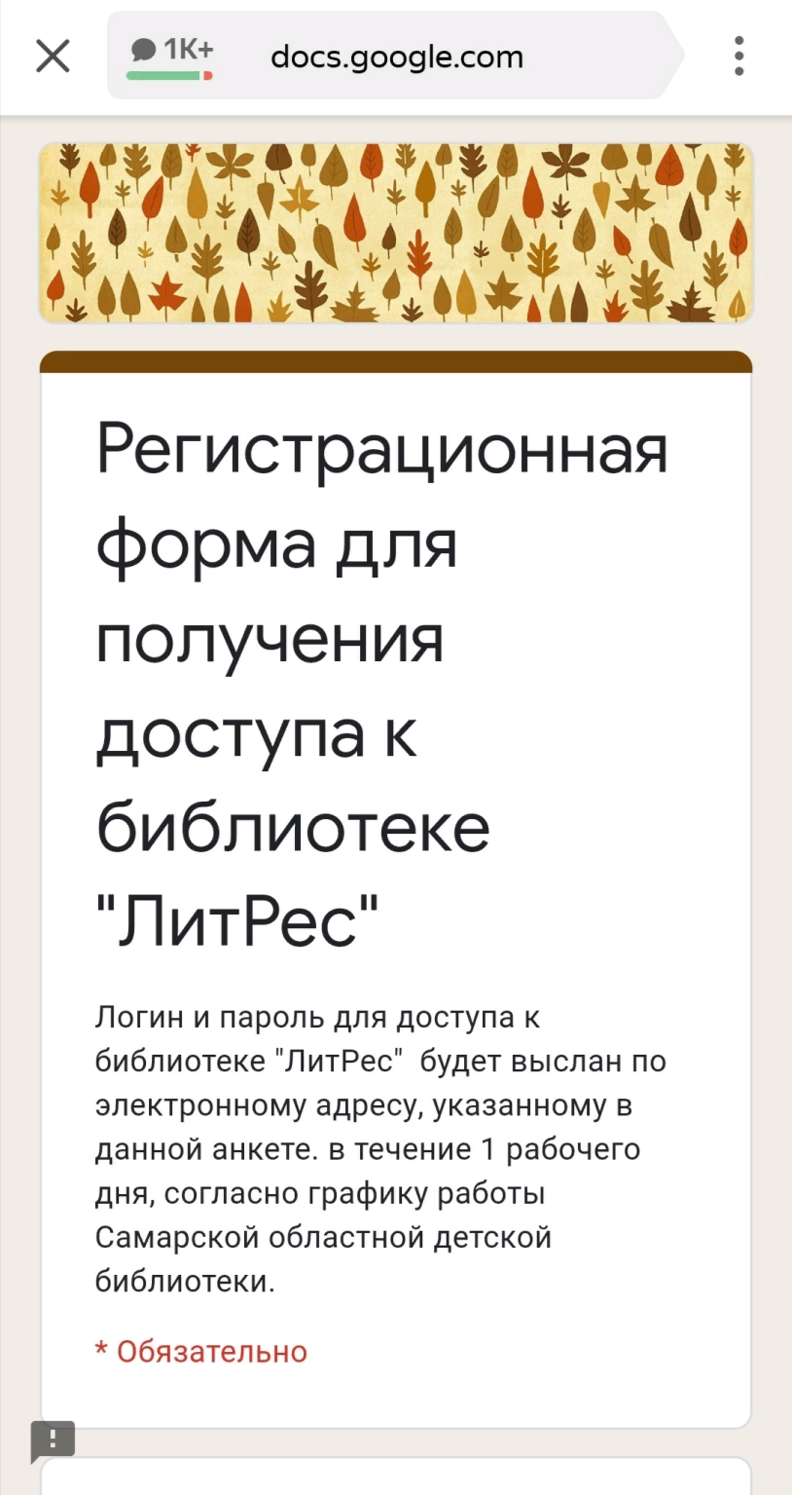

Slide 4
Внимание!
Если у Вас нет читательского билета,
то в это поле ставим цифру 1!
Даже если Вы проживаете не в Самаре
и никогда не были в Областной детской библиотеке,
Вы можете бесплатно пользоваться библиотекой ЛитРес,
заполнив эту форму на сайте sodb.ru!

Slide 5
Сайт конкурса «Книгуру»

Slide 12
Борис Алмазов.
Рассказы «Мой тренер»,
«Я это знаю наверняка»

Slide 13
Ребятишки повскакали со своих мест, полезли на Чуковского, как на Чудо-дерево. Под грузом визжавших плодов Чуковский был вынужден сесть и тут же был облеплен малышнёй, как кусок сахара муравьями.
Малявки выдали полную программу: «зайчики» плясали, «Айболит» приставлял к груди Корнея Ивановича трубку, «бармалеи» совали ему в нос картонные ятаганы, а маленькая девочка, подобравшись со спины, двумя ручонками пыталась повернуть голову писателя к себе и прочитать ему всю «Муху-Цокотуху». Она была убеждена, что писатель пришёл именно к ней.
И такая же убеждённость, что Чуковский пришёл только к нему, была у каждого «зайчика», у каждого «бармалея»! Все веселились как могли. Веселились все вместе, но это был ещё и праздник каждого!
Борис Алмазов.
Я это знаю наверняка

Slide 14
Юрий Яковлев. Рассказы «А Воробьев стекло не выбивал», «Учитель»

Slide 15
Людвик Ашкенази.
Рассказ «Яичко»

Slide 16
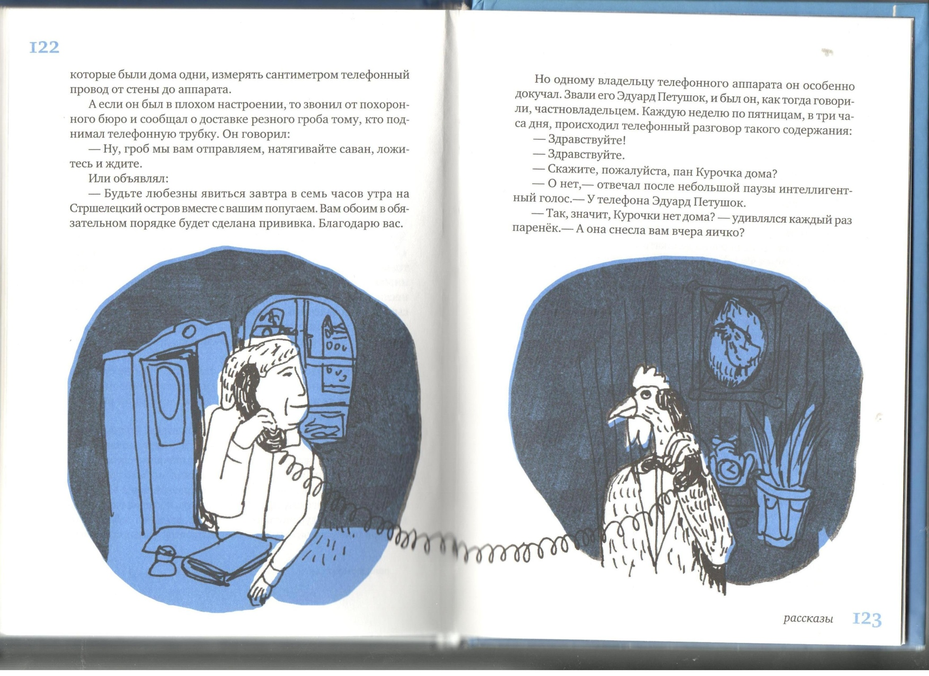

Slide 17
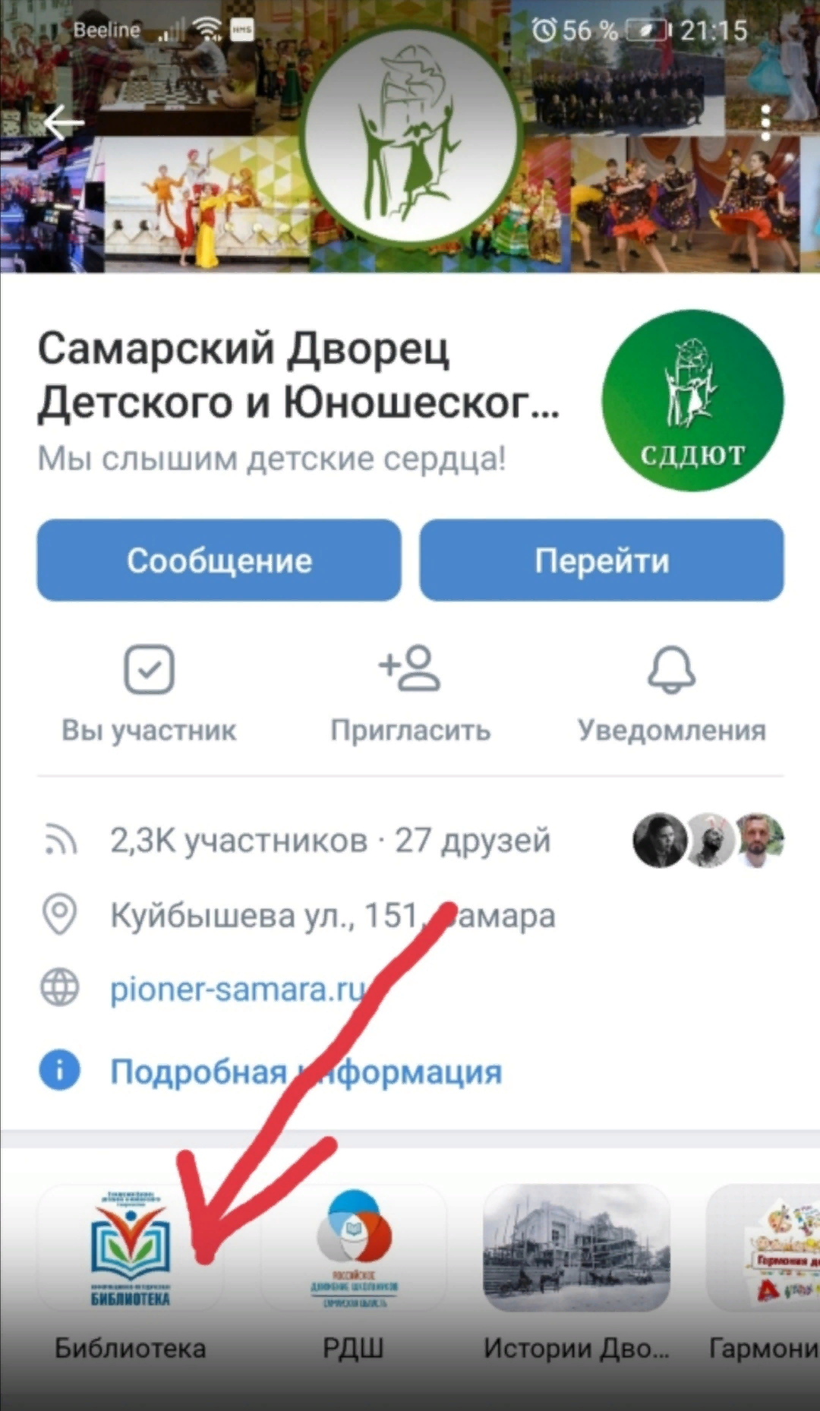
Ждем Вас в группе ВК «Библиотека Дворца пионеров Самара»
https://vk.com/biblio_dvorets
Спасибо за внимание!

